Slide 1
Әлеуметтік инфрақұрылым
6-сынып

Slide 2

Бүгінгі сабақта:
Қазақстандық компонентті қосымша қамту негізінде әлеуметтік инфрақұрылым элементтерін сипаттап, маңыздылығына баға береді

Slide 3

Мақсатқа жету үшін:
Әлеуметтік инфрақұрылым дегеніміз не?
Әлеуметтік инфрақұрылым неден тұрады?
Ол біздің өмірімізде қандай рөл атқарады?

Slide 4
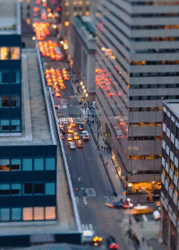

Инфрақұрылым кешені
Коммуникациялық жүйе (көлік және байланыс)
Әлеуметтік инфрақұрылым (құрамында 30 түрлі қызмет көрсету саласы)

Slide 5
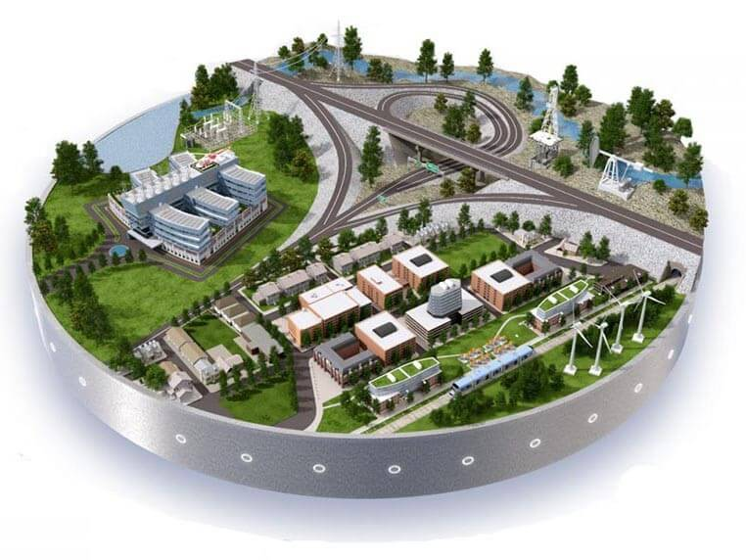
Әлеуметтік инфрақұрылым –халықтың қалыпты өмір сүруін қамтамасыз ететін салалар мен кәсіпорындар. Инфрақұрылымды дамытпай қоғамның тыныс-тіршілігін ретке келтіру мүмкін емес.
Әлеуметтік инфрақұрылымның негізгі орнығу факторы –халықты орналастыру.
Әлеуметтік инфрақұрылым нысандары қызметінің негізгі мақсаты: адамның тұрмыстық, рухани, мәдени қажеттіліктерін қанағаттандыра отырып, толық және жан-жақты дамыту. Әлеуметтік инфрақұрылым кәсіпорындары адамдарға өз өмірін ыңғайлы етіп ұйымдастыруға көмектесу үшін керек.

Slide 6

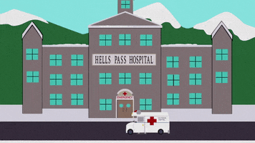
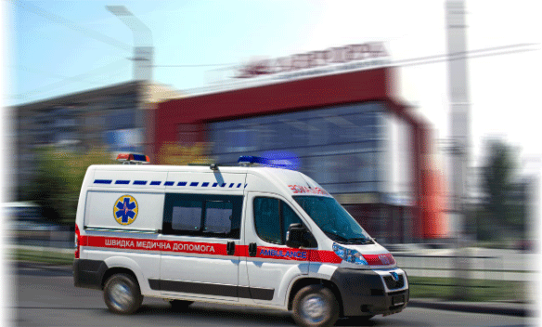
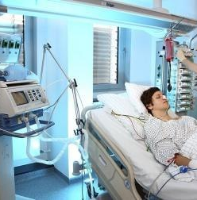
Денсаулық сақтау және оны қалпына келтіру: адамдарды әр түрлі аурулардан қорғау үшін денсаулық сақтау маңызды рөл атқарады. Елімізде 4,5 мың ауруханалар мен 170 мыңнан астам дәрігерлер медициналық көмек көрсетіледі. Мысалы:
Емханалар
Ауруханалар
Дәрігерлік пункт
Шипажайлар
Перзентханалар
Фельдшерлік-акушерлік пункттер

Slide 7
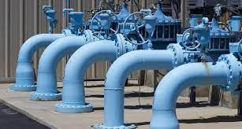
Тұрғын үй және онымен байланысты қызмет түрлері
Электрмен қамту
Газбен қамту
Жылумен қамту
Энергия үнемдеу
Сумен қамтамасыз ету
Су тарту
Лифт(жеделсаты) жұмысы
Ғимараттарды жай түсуден қорғау
Өрт қауіпсіздігі
Радиотарату желісі
Телевизиялық антенна және кабель
Телефон байланысы

Slide 8
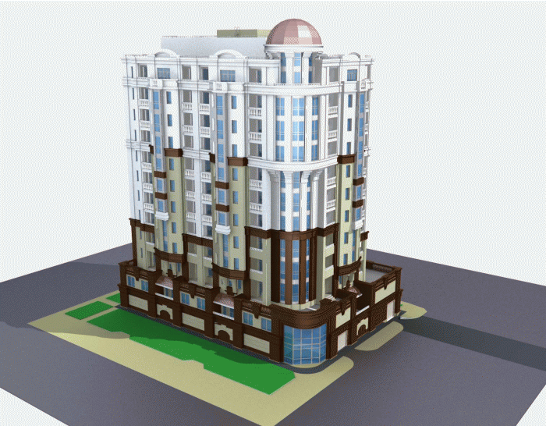

Тұрғын үй және онымен байланысты қызмет түрлері
Тұрғын үй құрылысы
Жөндеу жұмыстары
Коммуналдық қызметтерді есепке алу және есеп айырысу
Жолдарды тазалау және үй маңындағы аумақты қалыпты күйде ұстау (абаттандыру)
Ортақ пайдаланылатын ағымдық тазалау және санитарлық-эпидемиологиялық өңдеу.
Компьютерлік желі
Қоқыс шығару
Домофон
Бейнебақылау

Slide 9
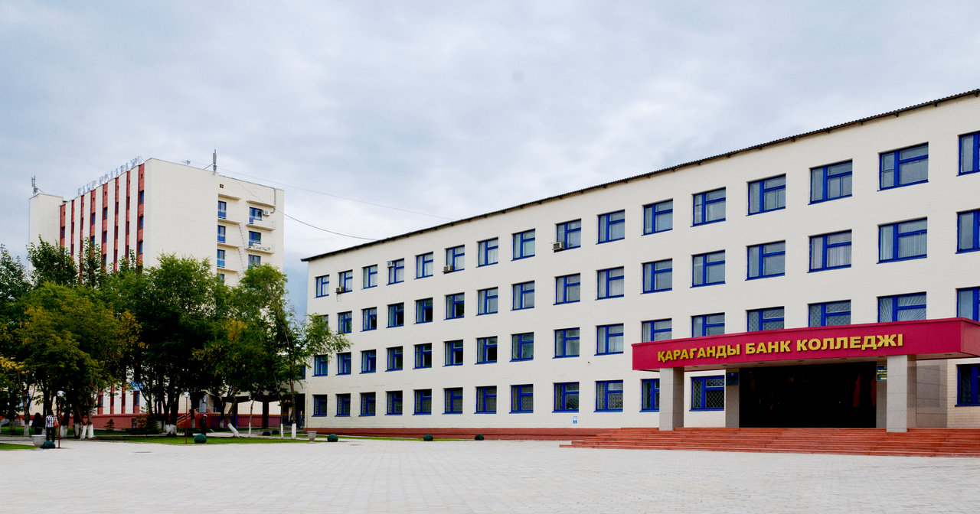
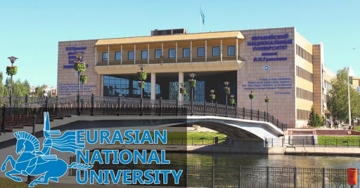
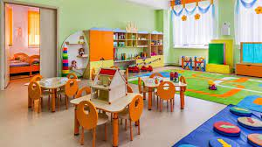
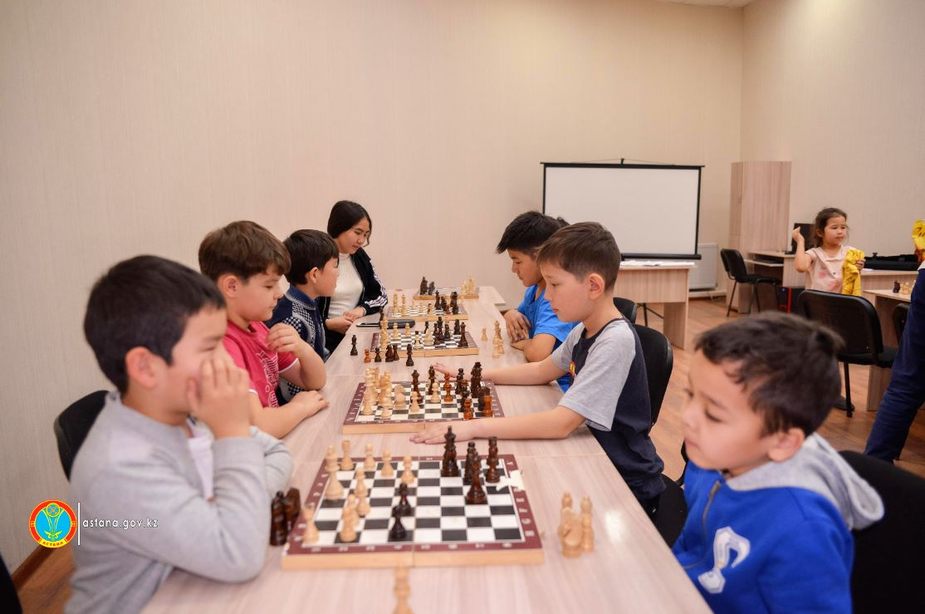
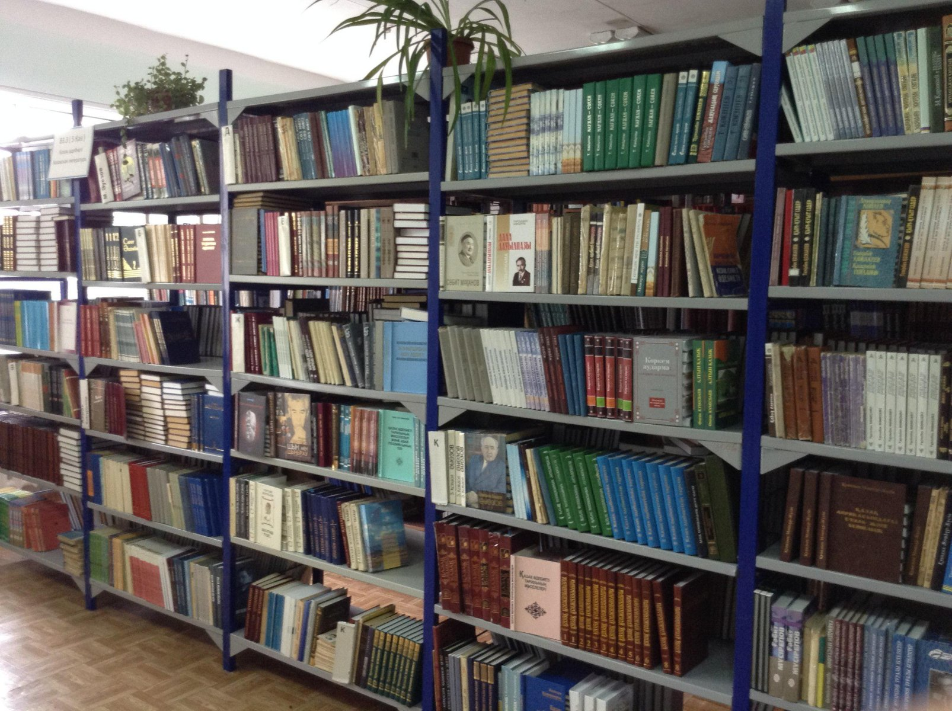
Білім және тәрбие орталықтары
Мектеп
Колледждер
Университеттер
Балабақша
Үйірмелер
Кітапханалар

Slide 10
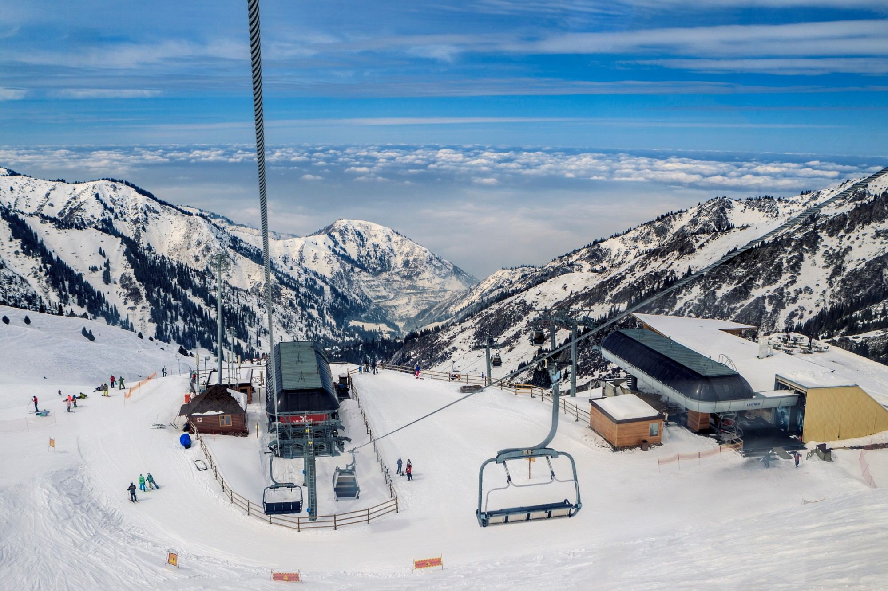
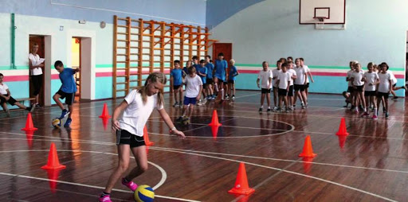
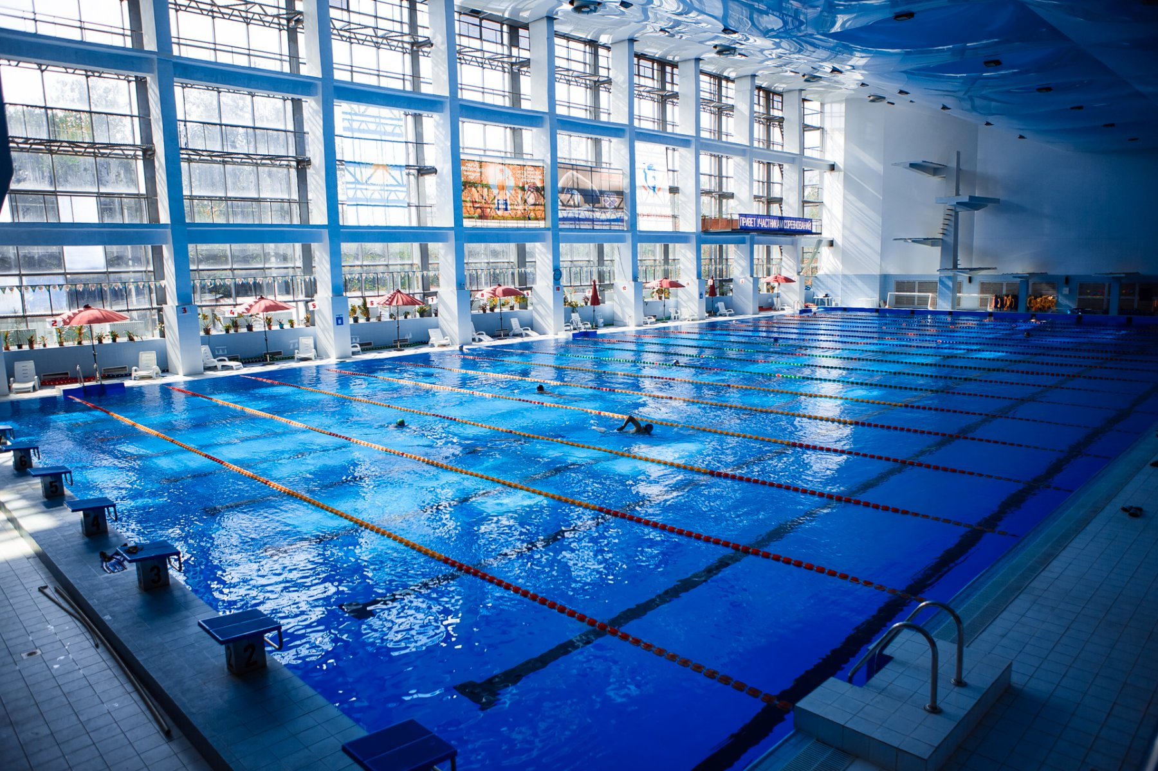

Денешынықтыру және спорт
Гимнастикалық және спорттық клубтар
Спорттық қауымдастықтар
Спорттық базалар

Slide 11
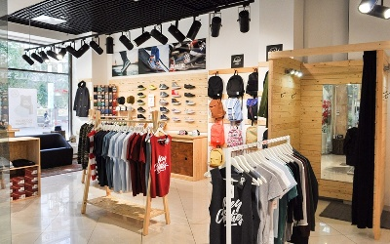
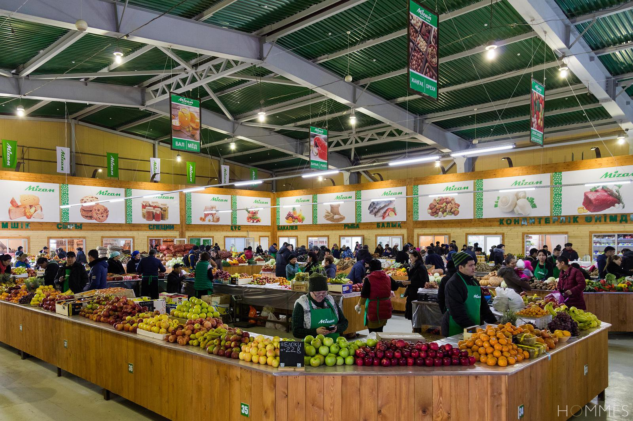
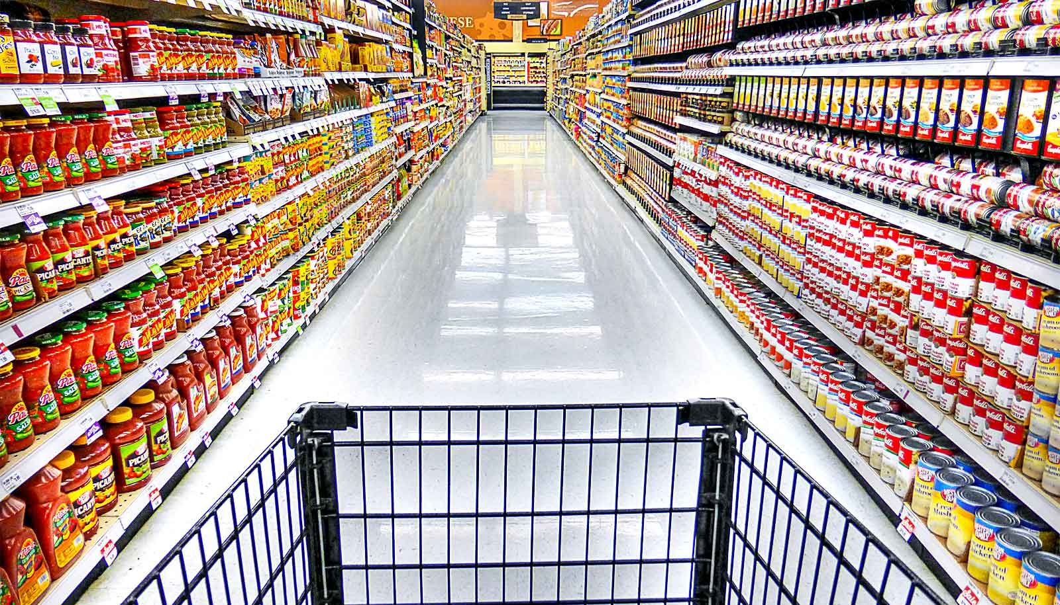
Сауда кәсіпорындары
Дүкендер
Базарлар, жәрмеңкелер
Сауда үйлері және орталықтар
Тұрмыстық қызметтер
Жөндеу
Химиялық тазарту
Фотостудия
Шаштараз
Транспорттық қызметтер

Slide 12
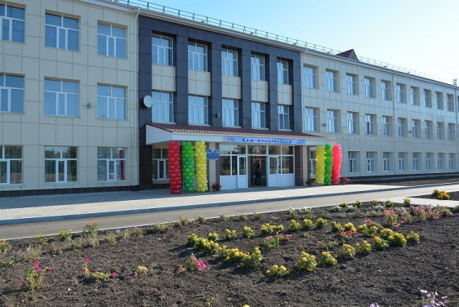
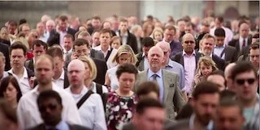
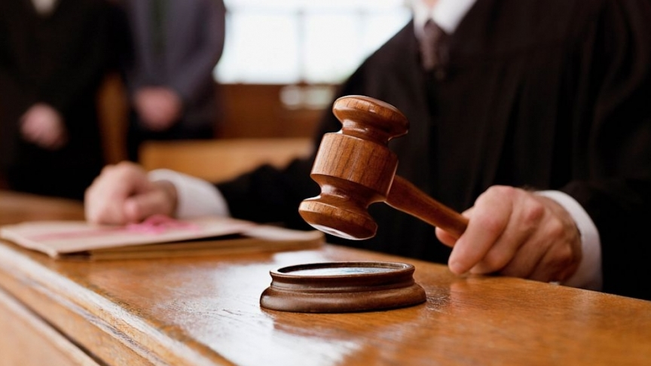
Адам құқығын қорғау
Заңдық ақыл кеңес
Соттар
Адвокаттық кеңселер
Қауіпсіздік қызметі
Қауіпсіздік жүйесі мен құралдары
Нотариалдық кеңселер
Әлеуметтік қызметтер
Балалар үйі
Қарттар үйі
Жатақхана

Slide 13
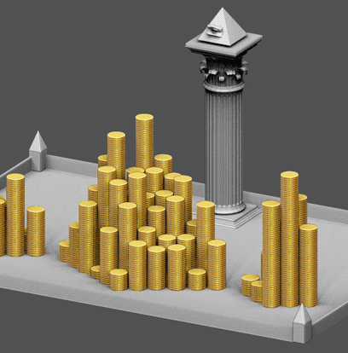
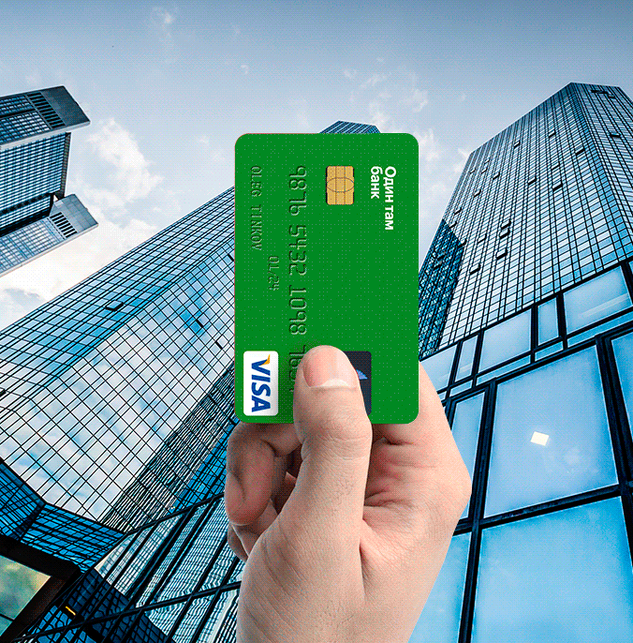

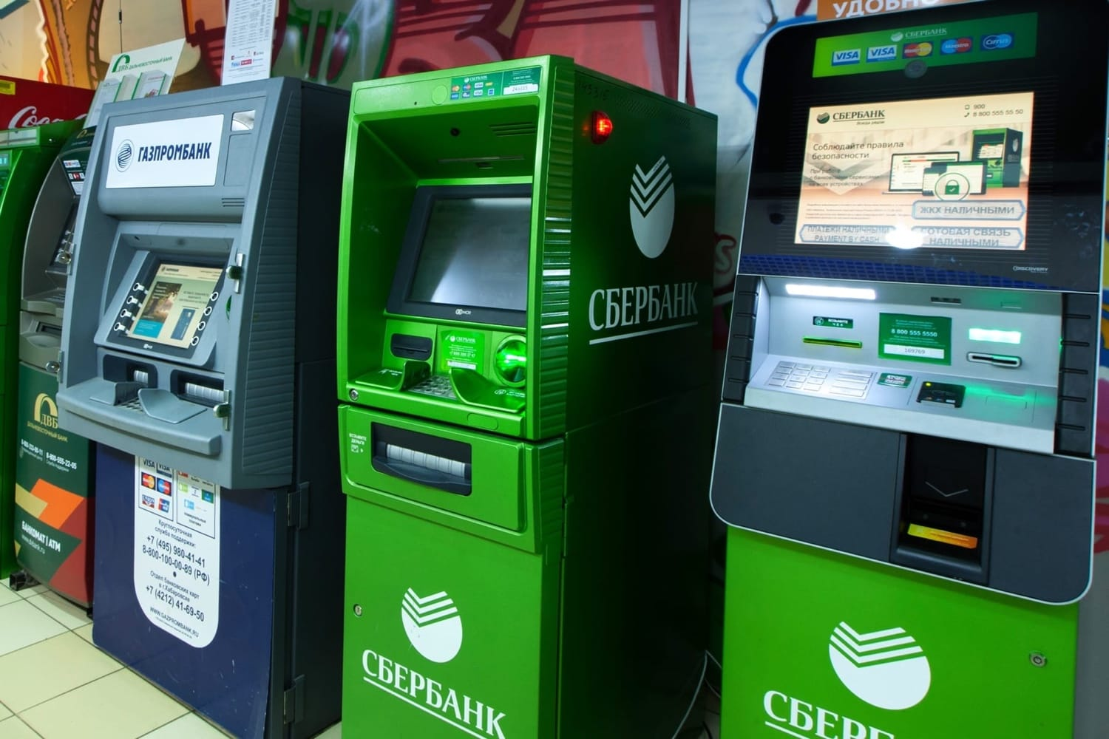

Қаржылық қызметтер
Банктер
Сақтандыру
Ломбардтар
Банкоматтар
Төлем терминалдары
Валюта айырбастау пункттері

Slide 14

Атқаратын қызметі бойынша әлеуметтік инфрақұрылым кәсіпорындары өте маңызды функциялар атқарады:
-тұлғаның қалыптасу мен дамуына ықпал етеді
-денсаулықты сақтау, өмір сүру ұзақтығын арттыруды қамтамасыз етеді
- бос уақыт пен демалысты өткізуді қамтамасыз етеді
-материалдық қызметтер көрсетеді, яғни нәтижесі көрінетін жұмысты орындайды

Slide 15
Халықтың денсаулығын ұйымдастыру саласы – адамдардың (туристердің) немесе ұйымдардың (турагенттіктер, қонақүйлер) демалыс денсаулықты қалпына келтіру рекреациясына бағытталған қызмет көрсету түрі
Рекреация – «демалыс»ұғымының баламасы. Тұрғын үйіңнен басқа жерде денсаулықты немесе жұмыс қабілетін, табиғат аясында немесе туристік серуендеу кезінде демалу арқылы қалпына келтіру.
Рекреациялық қажетті жағдай – жеткілікті қаржы, рекреациялық ресурс түрлері, рекреациялық шаруашылық (қонақүйлер, демалыс үйлері, санаторийлер т.б)

Slide 16
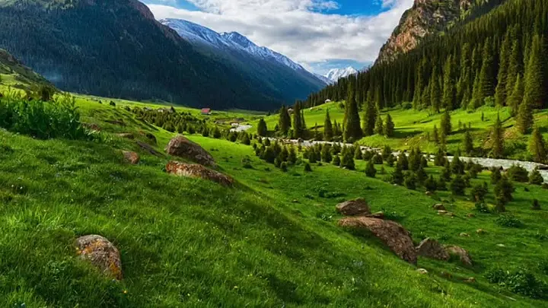
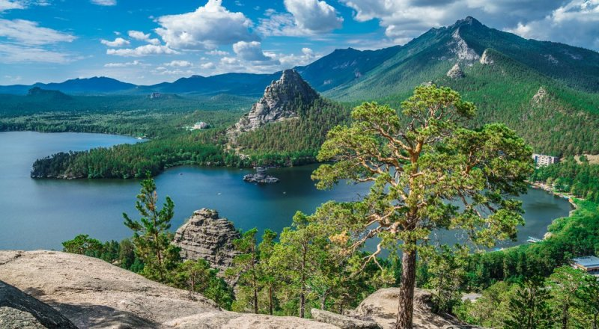
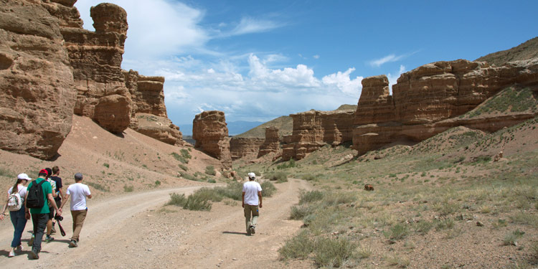
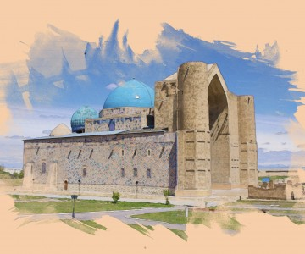
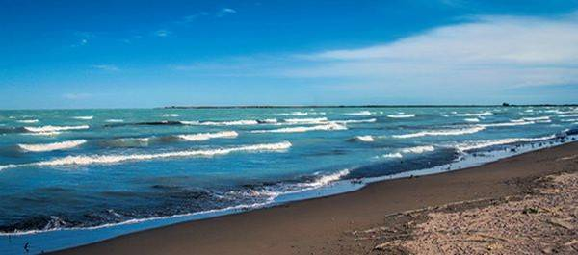
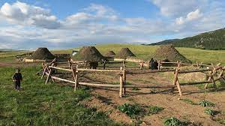
Еліміздегі рекреациялық ресурстар:
1.Табиғи-рекреациялық ресурстар – су қоймалары, ормандар, таулар.
2.Мәдени-тарихи ресурстар – ежелгі қалашықтар, кесенелер, қорғандар, мешіттер және т.б.
Шарын шатқалы
Көк жайлау
Бурабай
Қожа Ахмет Яссауи кесенесі
Балқаш көлі
Ботай мәдениеті

Slide 17

Тапсырма
Сендер тұратын елді мекенде әлеуметтік инфрақұрылымның қандай нысандары бар? Қандайлары кездеспейді? Неліктен? Қайсыларының болғанын қалайсыз?

Slide 18

жауабы
Еліміздің ірі қалаларында осылардың барлығын дерлік кездестіруге болады, ауылдық елді мекендерде олардың түрлері дүкендер мен банк бөлімшелерімен шектеледі.

Slide 19
Қорытынды
Әлеуметтік инфрақұрылымдық кешеннің жұмысы ел экономикасының, халықтың әл-ауқатының дамуына және болашағына әсер етеді . Бұл кешеннің географиясына тұрғындардың орналасу және тұтыну факторлары әсер етеді.

Slide 20
Осымен сабағымыз аяқталды. Сау болыңыздар!

